Slide 1
Catálogo de productos

Slide 2
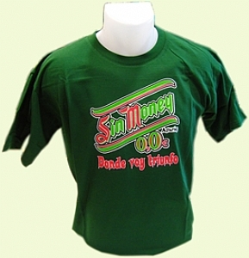
Camisetas “sin money 0,0”
Camiseta de adulto 100 % algodón. Color: Verde. Inscripción en la parte delantera de: "Sin money, 0,0, donde voy triunfo".
Precio: 9,30€
Ref.: 01

Slide 3
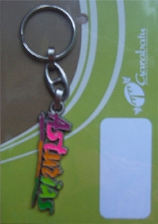
Llavero Asturias
Llavero labrado con el rótulo de Asturias en colores. Medidas aprox.: 110 mm. Presentado en estuche protector plastificado.
2,50 € (Unidad)
Ref. 02

Slide 4
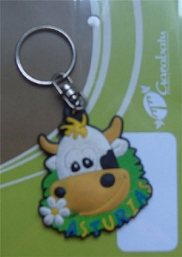
Llavero vaca Asturias
Llavero de goma con cara de vaca y flor en la boca, con la inscripción de Asturias. Medidas aprox.: 100 mm. Presentado en estuche protector plastificado.
2,30 € (Unidad)
Ref: 03

Slide 5
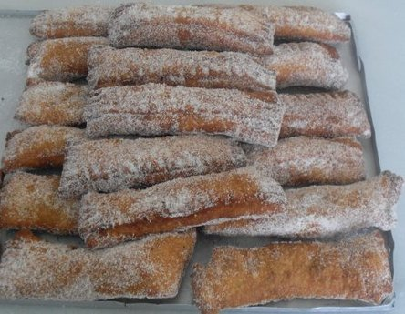
Casadiellas.
Las casadielles son sin duda uno de los postres asturianos de más tradición y arraigo. Elaboradas a partir de una masa de harina de trigo, agua y mantequilla, rellena con nueces, avellanas, anís y azúcar, se fríen en aceite de alta calidad, para ser posteriormente recubiertas de una generosa capa de azúcar que les confiere un dulce toque y una extraordinaria textura.
Ref: 04
Precio: ½ doc.: 5.30€// 1doc.: 9,00€

Slide 6
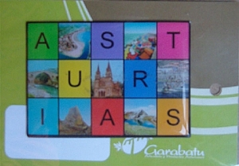
Imán composición Asturias.
Imán plano con una composición de fotografías y el nombre de Asturias. Presentado en un estuche protector plastificado.
Ref.: 05
Precio: 2,20€

Slide 7
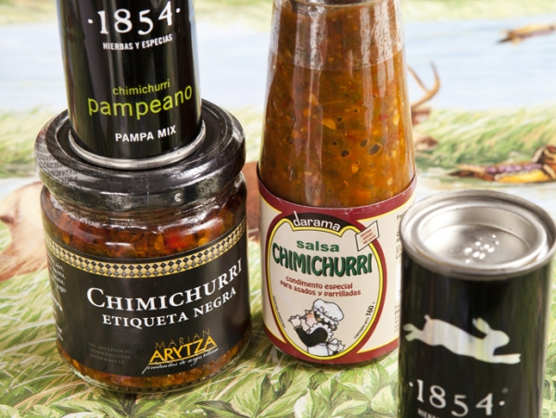
Chimichurri clásico.
Chimichurri elaborado con aceite, vinagre, verduras, hierbas aromáticas, mostaza y sal, sin picante. Ideal para acompañar sus parrilladas de carne.
Ref.: 06
Precio: 3,70€

Slide 8
QUESO CABRALES
Cabrales se elabora en su producción mayoritaria con las tres leches (vaca, cabra y oveja). El Cabrales es un queso azul de textura mantecosa, sabor fuerte, picante, intenso y un tanto ácido.
Ref.: 07
Precio: 12€
Cant.: 500g.

Slide 9
3 Pates del mar
Exquisita selección de 3 pates de mar elaborados con el mayor cuidado y la con la mejor calidad: - Pate de centollo - Pate de cabracho - Pate de oricios (erizos de mar).
Ref.: 08
Precio: 9,10€

Slide 10
ESTUCHE DE FABADA ASTURIANA
Tabla de preparado para Fabada Asturiana para dos raciones. El estuche incluye: fabas, tocino, lacón, chorizo y morcilla, y la receta de la auténtica Fabada Asturiana
Ref.: 09
Precio:6,50€

Slide 11
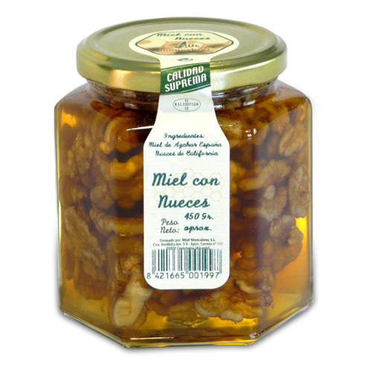
MIEL CON NUECES
Deliciosa miel producida en los montes asturianos de castaños y brezo, y acompañada con nueces de la región (28,50% de nueces). Un acompañamiento para sus yogures y postres.
Ref.: 10
Precio: 5,50€

Slide 12
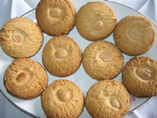
Deliciosas pastas realizadas de forma totalmente artesanal según la tradición familiar, a base de almendra, harina, huevos, azúcar y manteca. Ideales para cualquier momento del día.
Ref.: 11
Precio: 4,95
Cant: 800g.

Slide 13
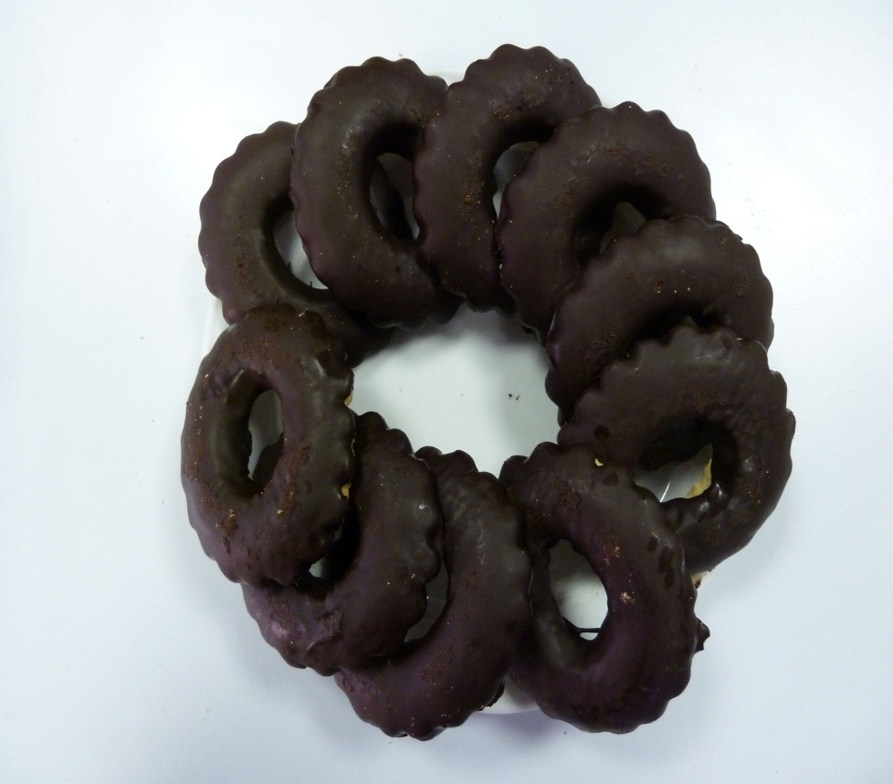
Galletas con chocolate “monjas”
Exquisitas galletas elaboradas artesanalmente con la tradicional receta de los conventos asturianos, sin conservantes ni colorantes y siempre con ingredientes naturales, recubiertas de delicioso chocolate.
Ref.: 12
Precio:2,60
Cant.: 300g

